Slide 1
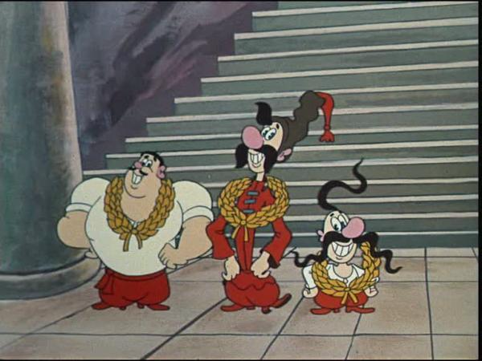
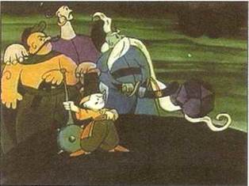
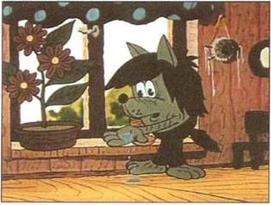
Українське анімаційне кіномистецтво
Підготували Хірова Вікторія
І Ясковець Катерина

Slide 2
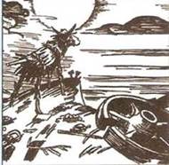
Історія українського анімаційного кіно розпочалася 1934 року, коли на Київській фабриці «Українофільм» група молодих аніматорів під керівництвом режисерів С. Гуєцького та Є. Горбача створила перший український графічний мультиплікаційний фільм «Мурзилко в Африці». Ця стрічка розповідала про подорож казкового персонажа Мурзилка, який вирушив до Африки, щоб урятувати негреня від жорстокості й несправедливості.

Slide 3
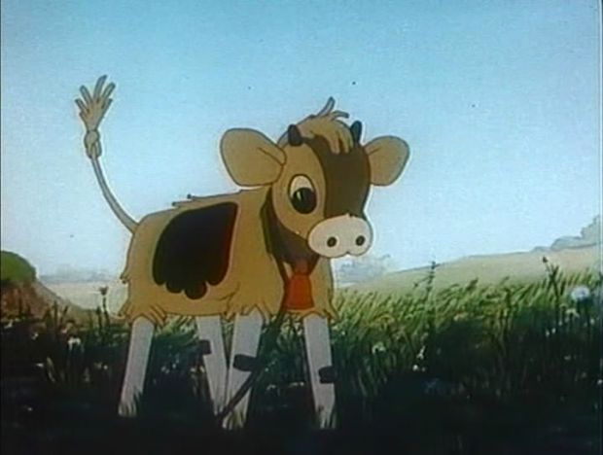
Уперше українське анімаційне кіно заявило про себе п'ятихвилинною стрічкою, знятою 1927 року режисером-мультиплікатором В. Левандовським за народною «Казкою про солом'яного бичка». Мультфільм було створено в техніці «пласкої маріонетки» — тобто за допомогою невеличких паперових фігурок, частини яких були з'єднані шарнірами. В. Левандовський працював над стрічкою як сценарист, режисер і художник-мультиплікатор. На превеликий жаль, фільм не зберігся, нам відомо про нього лише за кількома кадрами.

Slide 4
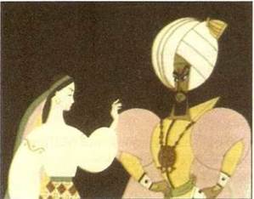
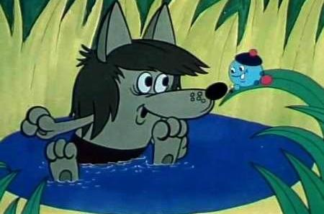
Після тривалої перерви, зумовленої роками війни, українська мультиплікація продовжила свій розвиток наприкінці 1950-х років. На базі студії «Київнаукфільм» було створено Об’єднання художньої анімації. Молоді художники-аніматори та режисери, що прийшли сюди працювати, стали засновниками української національної школи мультиплікації: Є. Пружанський, В. Дахно, Н. Василенко, В. Гончаров та ін. їхня творчість визначила жанрову палітру українського анімаційного кінематографа. Так, фільми Н. Василенка («Маруся Богуславка», «Микита Кожум’яка») представляють героїко-епічний жанр, твори Є. Сиво коня («Як у нашого Омелечка невелика сімеєчка», «Таємниця приворотного зілля») — жанр комедійної анімації, а твори Б. Храневича («Капітошка», «Повертайся, Капітошко!») — казковий жанр. Режисер І. Гуревич відкрила жанр фільму-пісні («Як дружини чоловіків продавали», «Як чоловіки дружин провчили»).

Slide 5

До середини 1970-х років в українському анімаційному кінематографі остаточно сформувалася національна школа, головною ознакою якої став тісний зв’язок із рідною культурою, народними традиціями у мистецтві. Цей час можна назвати періодом розквіту української анімації, оскільки саме тоді відбувалися найвизначніші творчі досягнення художників студії «Київнаукфільм», активний пошук нових форм, тем, образотворчих рішень і технік. Творчий колектив студії поповнився новими художниками й режисерами, які підняли українську анімацію на новий, надзвичайно високий професійний рівень.

Slide 6

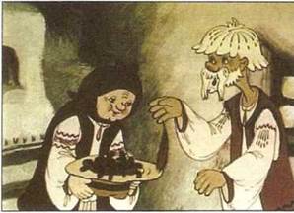
Основним джерелом став народний фольклор. Це проявилося в сюжетах творів, образах персонажів, особливостях художньої мови. Чимало творів української анімації створені на основі народних казок та легенд, зокрема «Чарівник Ох» (реж. Д. Черкаський), «Івасик Телесик», «Колосок» (реж. Л. Зарубін), «Кривенька качечка» (реж. А. Грачова), «Котигорошок» (реж. Б. Храневич).

Slide 7
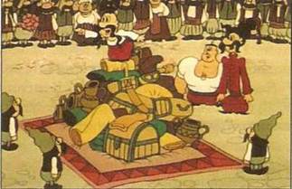
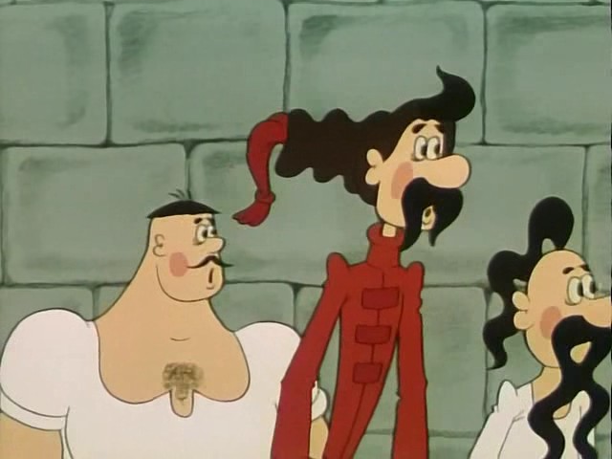
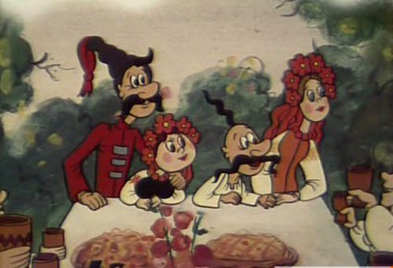
Величезної популярності набула «козацька» серія, яку створили художники А. Вадов, Є. Кирич, Г. Уманський та І. Будз під керівництвом видатного українського режисера В. Дахна. У яскравих мультиплікаційних образах козаків Тура, Грая та Ока, надзвичайно близьких до героїв народних казок, утілено риси українського характеру: патріотизм, кмітливість, винахідливість, гумор.

Slide 8
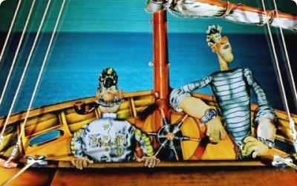
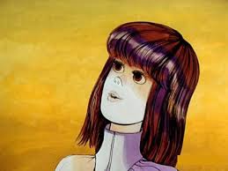
Окрім «Козаків» українські мультиплікатори створили ще кілька анімаційних серіалів, які увійшли до золотого фонду вітчизняної мультиплікації: «Пригоди капітана Врунгеля» й «Лікар Айболить» (реж. Д. Черкаський, худ. Р. Сахалтуєв), «Аліса в Країні чудес» і «Аліса у Задзеркаллі» (реж. Є. Пружанський, худ. І. Смирнова та Г. Уманський).

Slide 9
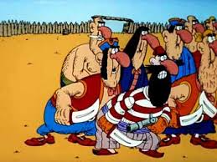
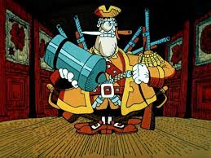
Про талановитість українських мультиплікаторів свідчить і повнометражний твір анімаційного кінематографа «Острів скарбів» — дійсно високохудожня стрічка, у якій органічно переплелися елементи комедійного німого кіно, відеокліпу, циркової буфонади.

Slide 10
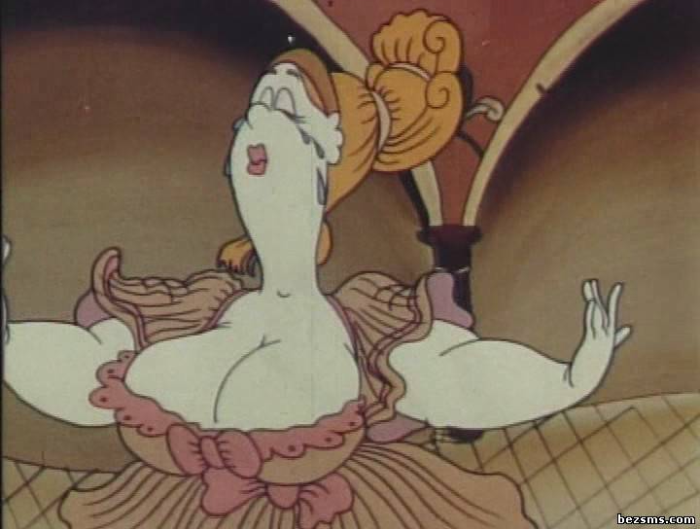
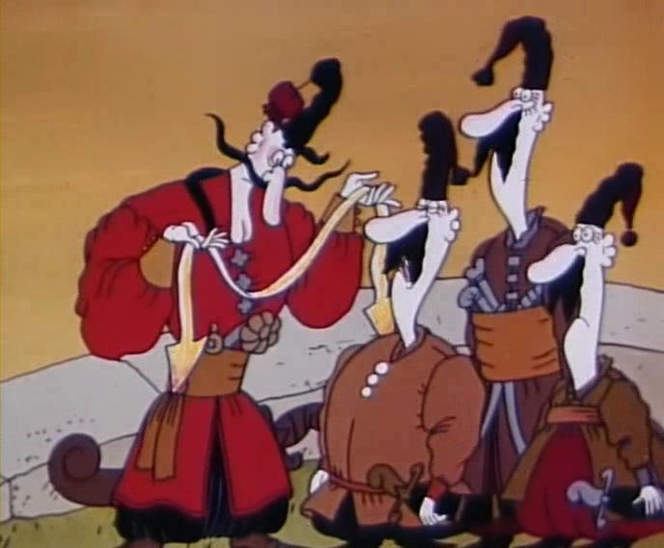
Наприкінці XX ст. Об’єднання художньої анімації «Кифївнаукфільму» перетворилося на самостійну художню студію «Украніма- фільм». Одним із перших творів, знятих на студії, стала славетна повнометражна стрічка «Енеїда» — екранізація однойменного твору І. Котляревського. Саме вона проголосила початок нової ери в розвитку мистецтва української мультиплікації.

Slide 11
КІНЕЦЬ
Дякуємо за перегляд
=)

